Slide 1
ヨシュア １話 つぎのリーダーヨシュア ヨシュア１：１－９

Slide 2
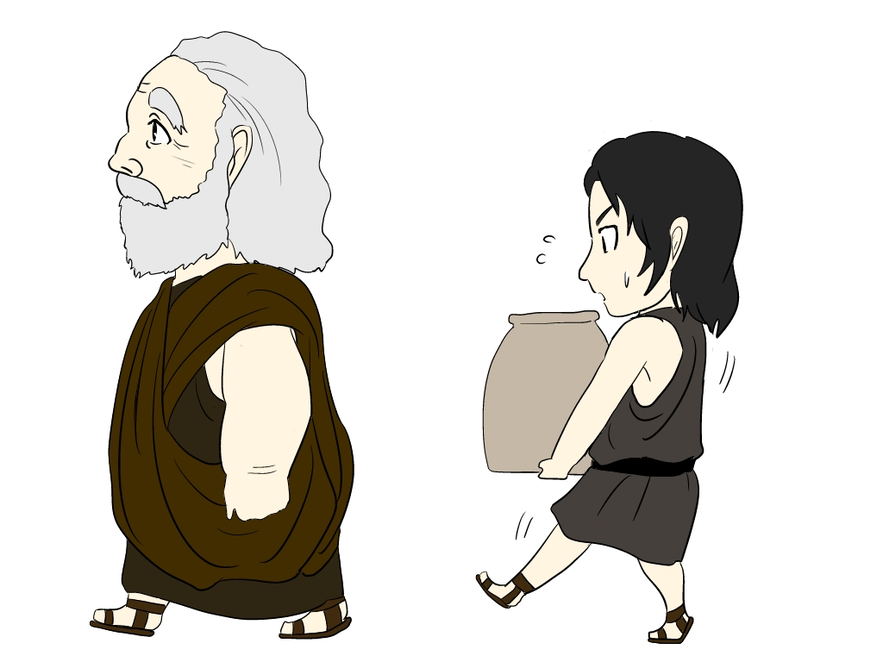

Slide 3
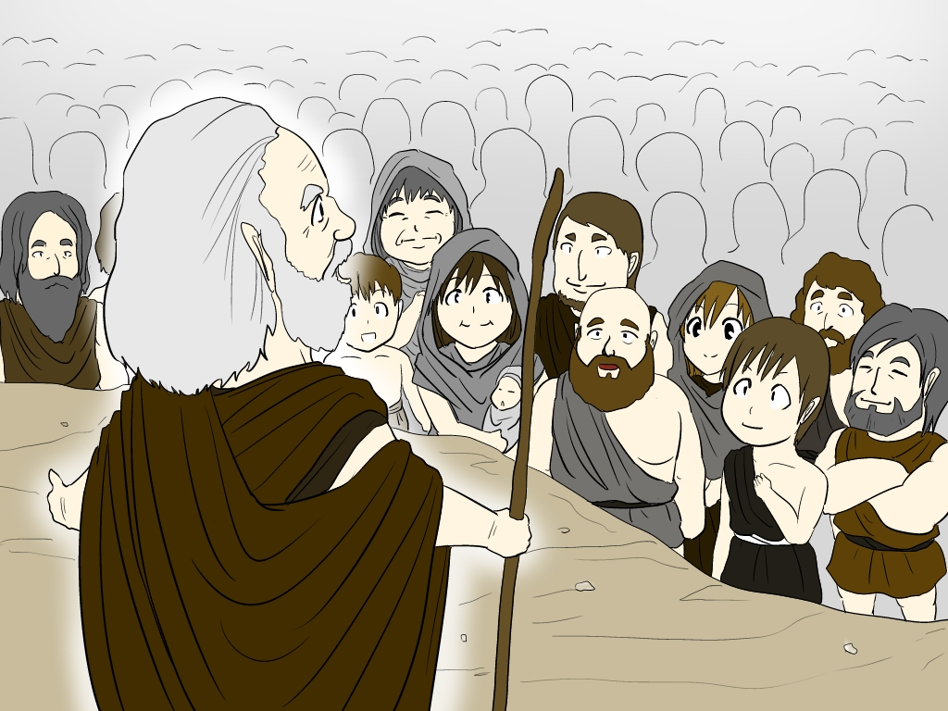

Slide 4
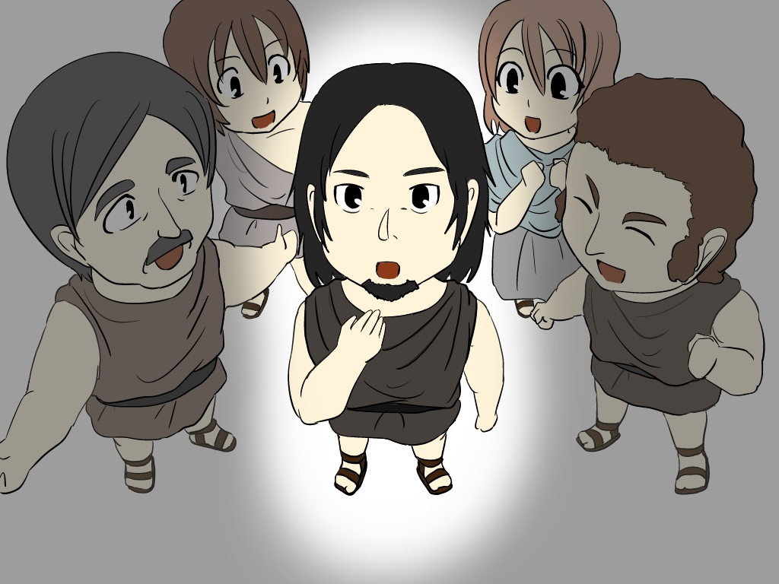

Slide 5
ヨシュアってどんなひと？
れいはいをあじわっていたひと
出エジプト３３：１ まくやをはなれないひと
民数記２７：１８
しんめいき３４：９
かみのれいがやどっているひと
ちえのれいにみたされたひと

Slide 6
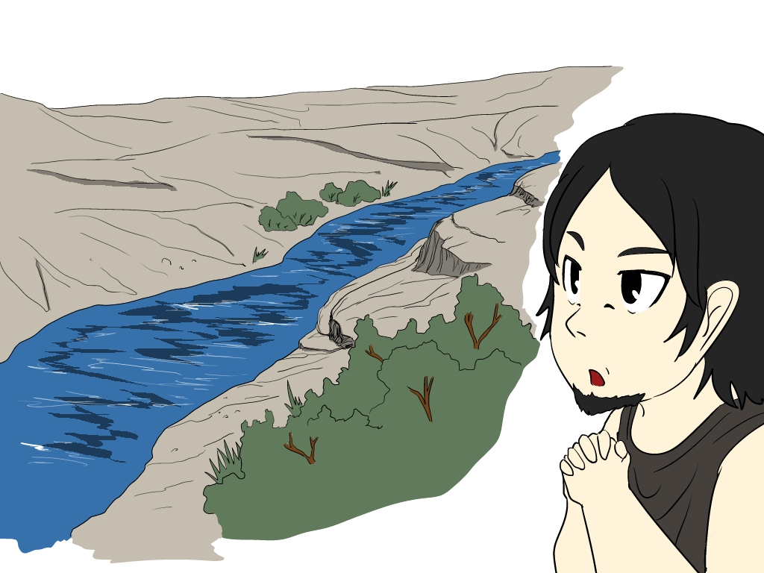

Slide 9
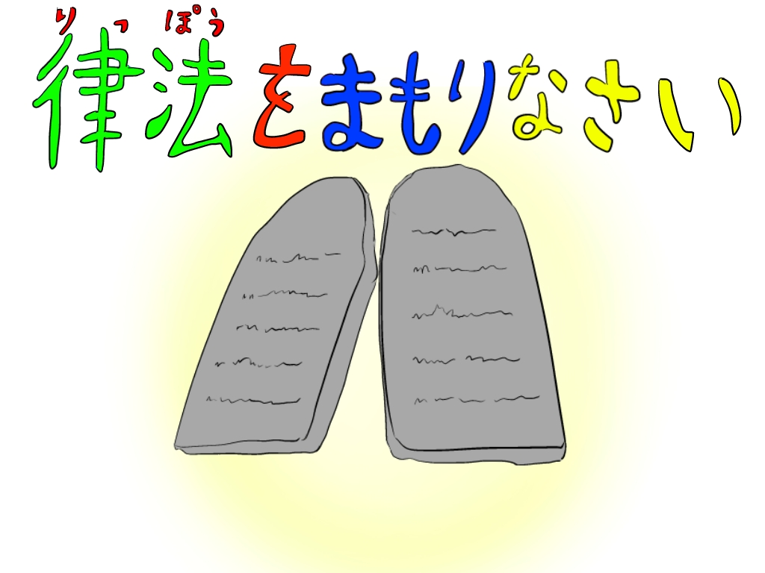
みことば

Slide 10
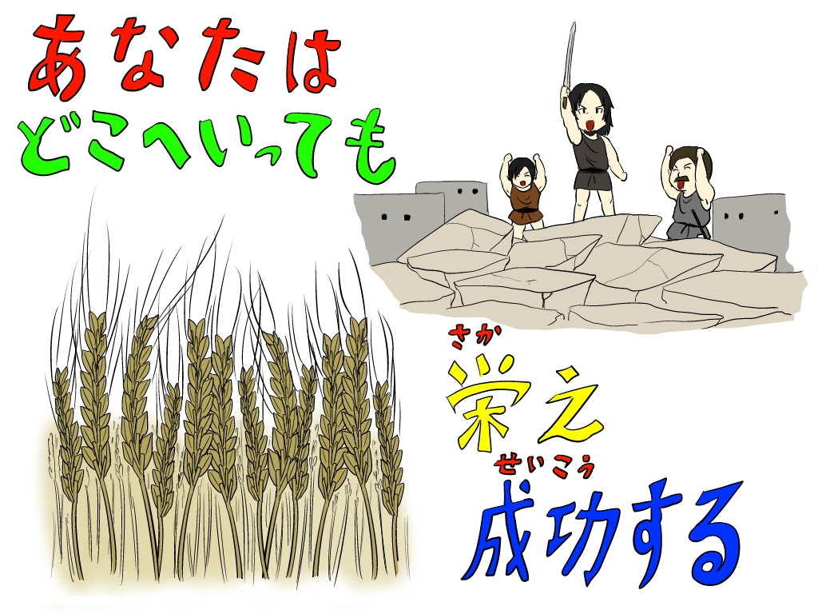

Slide 11
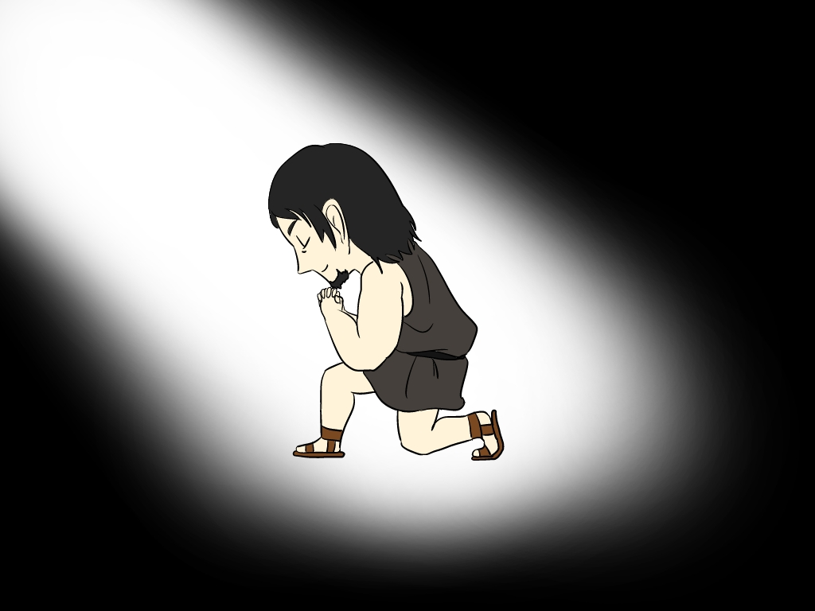

Slide 12
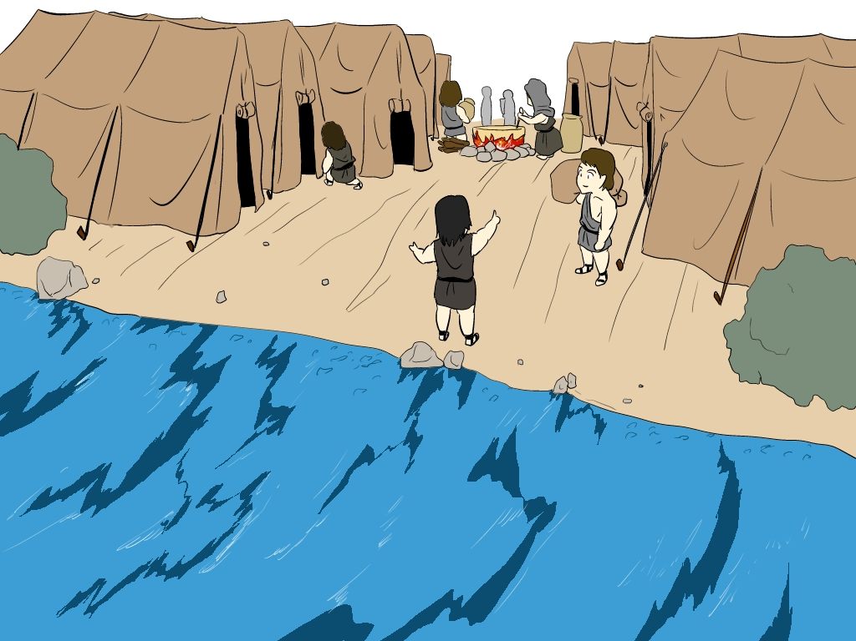
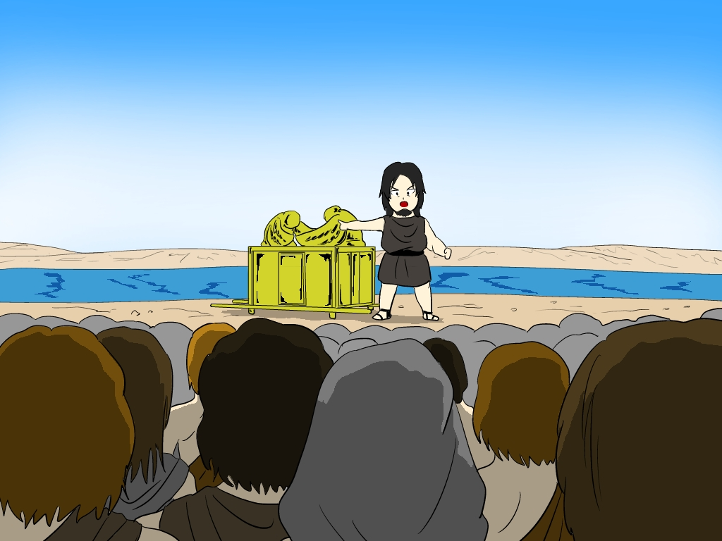
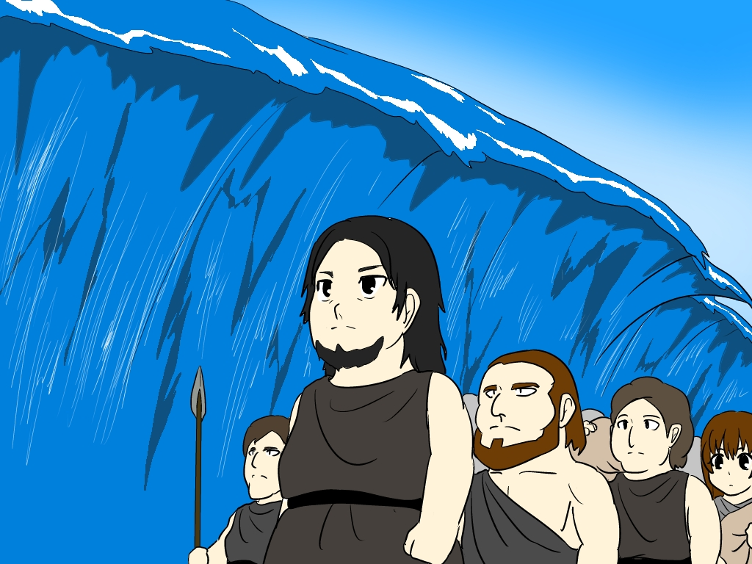
つづく

